Slide 1

जनजाति समाज
कविता कोसरिया( सहायक प्राध्यापक समाजशास्त्र
शहीद नंद कुमार पटेल शासकीय महाविद्यालय रायपुर छत्तीसगढ़

Slide 2
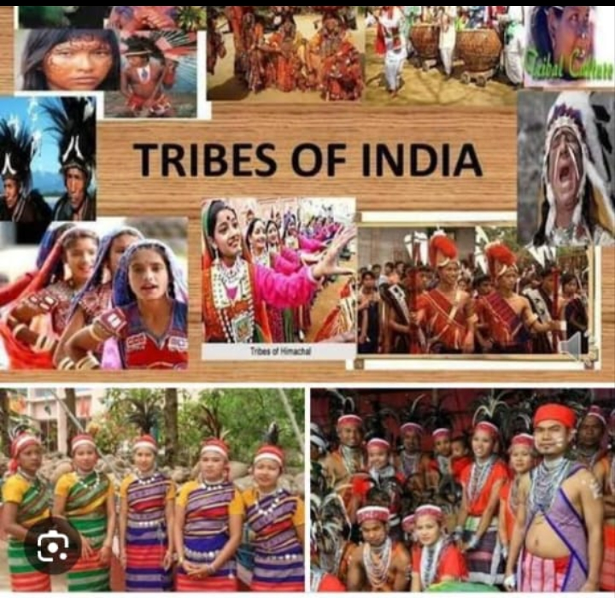

Slide 3
प्रस्तावना
विकास की लंबी यात्रा
शिकार तथा खाद्य संग्रह द्वारा उदर पूर्ति
जंगल पहाड़ों गुफाओं में निवास
कृषि और पशुपालन से विकास प्रारंभ
विकास की प्रक्रिया आसमान
भारत के विभिन्न क्षेत्रों में ऐसे मानव समूह जो आज भी सभ्यता और संस्कृति से अपरिचित

Slide 4
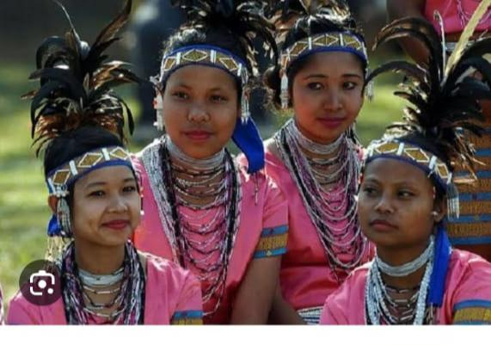
जनजाति का अर्थ
अंग्रेजी भाषा के tribe का हिंदी रूपांतरण
तात्पर्य वह समूह जो लोक
संस्कृति का प्रतीक

Slide 5
जनजाति की परिभाषा
गिलीन एवं गिलीन “-स्थानीय आदिवासियों कि किसी ऐसे समूह को एक जनजाति कहा जाता है जो एक सामान्य क्षेत्र में रहता हो एक सामान्य भाषा बोलता हो और एक सामान्य संस्कृति के अनुसार व्यवहार करता हो।”
मर डॉक -“जनजाति एक भिन्न भाषा और संस्कृति वाला सामाजिक समूह है जिसका एक स्वतंत्र राजनीतिक संगठन होता है”

Slide 6
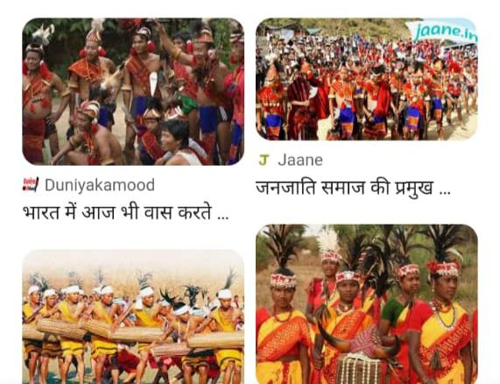
जनजाति की विशेषताएं
निश्चित भूभाग
प्रत्येक जनजाति का एक नाम
सामान्य भाषा
विस्तृत आकार
अंतर विवाही समूह
सामान्य संस्कृति
आर्थिक आत्मनिर्भरता
स्वतंत्र राजनीतिक संगठन
प्रजाति सामान्यता
शिक्षा का अभाव या पिछड़ापन
सामान्य निषेध

Slide 7
अनुसूचित जनजाति-भारत में जनसंख्या का 8.14% छत्तीसगढ़ की जनसंख्या का 30.6%। क्षेत्रफल के अनुसार भारत के कुल भाग का 15% भाग और छत्तीसगढ़ के कुल क्षेत्रफल कि 65.12%
अनुच्छेद 242-जनजातियों की विशेष सूची तैयार की गई।
अनुच्छेद365-राष्ट्रपति संबंधित राज्य के राज्यपाल की सलाह से जनजाति सूची में नया नाम जोड़ने और निकालने का अधिकार
सूची में शामिल होने की कसौटी या मानदंड
उत्पत्ति जनजाति समुदाय
भौगोलिक रूप से पृथक पिछड़े क्षेत्र में निवास
आदिम विशेषताओं से युक्त जीवन
जीवन के प्रत्येक क्षेत्र में पिछड़ा

Slide 8
विशेष पिछड़ी जनजाति
भारत सरकार 1960 -61 अनुसूचित जनजाति में विकास दर की असमानता के लिए ढेबरआयोग का गठन
आदिम जनजाति समूह ( primitive tribe group)
पहचान
कृषि पूर्व अर्थव्यवस्था का अस्तित्व
शिकार करना
कबीलों में रहना
शून्य जनसंख्या वृद्धि
निम्न साक्षरता स्तर

Slide 9
वर्ष 2006 भारत सरकार द्वारा नाम परिवर्तन
आदिम जनजाति समूह से असुरक्षित जनजाति समूह नाम
PTG (PRIMITIVE TRIBE GROUP) –PVTG (
PARTICULARLY VULNERABLE TRIBE GROUP)
वर्तमान में भारत में 75 जनजाति पीवीटीजी के अंतर्गत
छत्तीसगढ़ की 5 जनजातियों को शामिल किया गया है

Slide 10
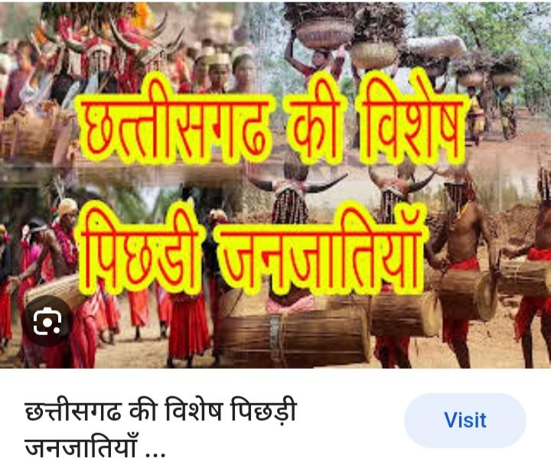

Slide 11
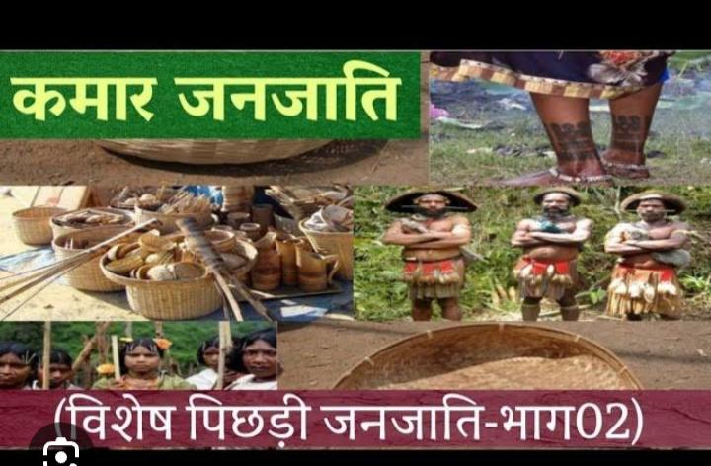
गरियाबंद, छुरा, मैनपुरी, धमतरी

Slide 12

नारायणपुर बस्तर

Slide 13
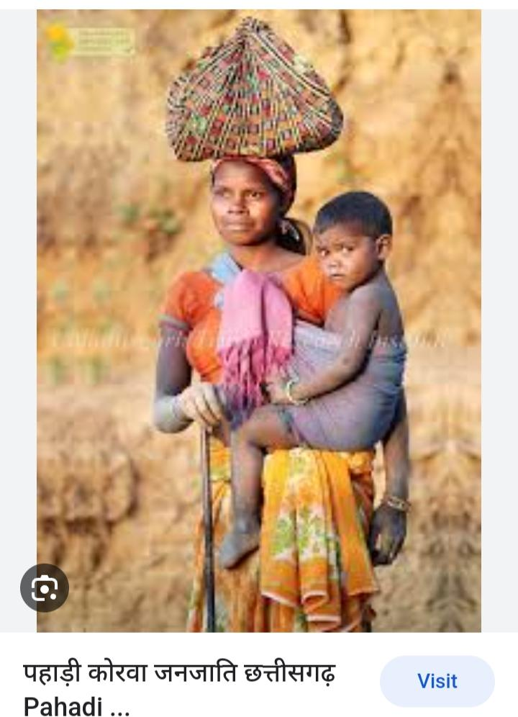
बलरामपुर, जशपुर, सरगुजा, कोरबा

Slide 14
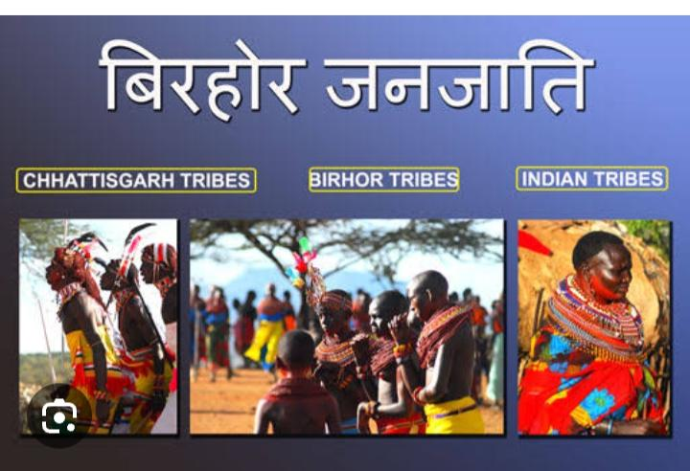
जशपुर, रायगढ़, कोरबा ,बिलासपुर

Slide 15
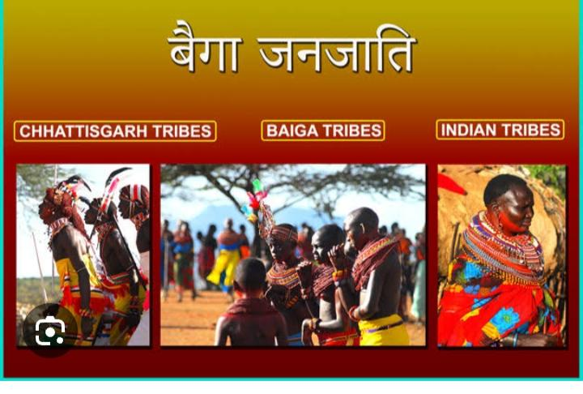
कवर्धा ,बिलासपुर

Slide 16
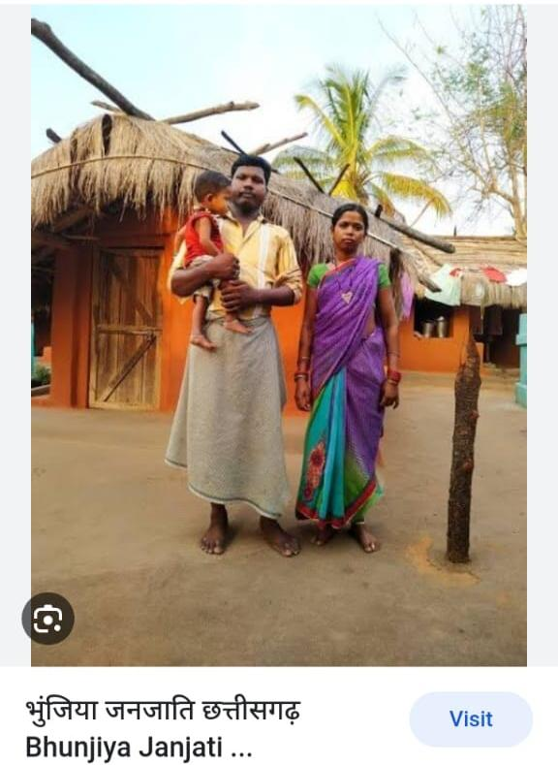
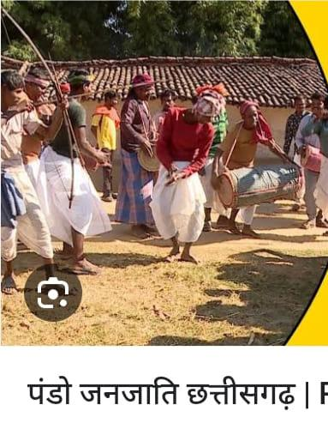
छत्तीसगढ़ शासन द्वारा घोषित विशेष पिछड़ी जनजाति
भुजिया –गरियाबंद। पंडो- सरगुजा सूरजपुर कोरिया

Slide 17
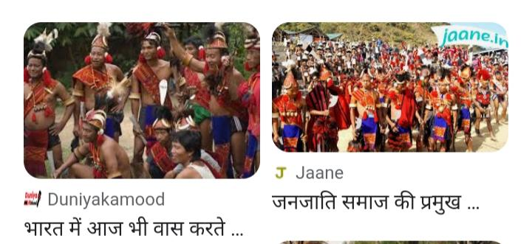
जनजातियों की समस्याएं
भूमि से अलग होना
अशिक्षा
बंधुआ मजदूर
बेरोजगारी
निर्धनता
ऋणग्रस्तता
नशे की लत
प्राकृतिक आपदाएं

Slide 18
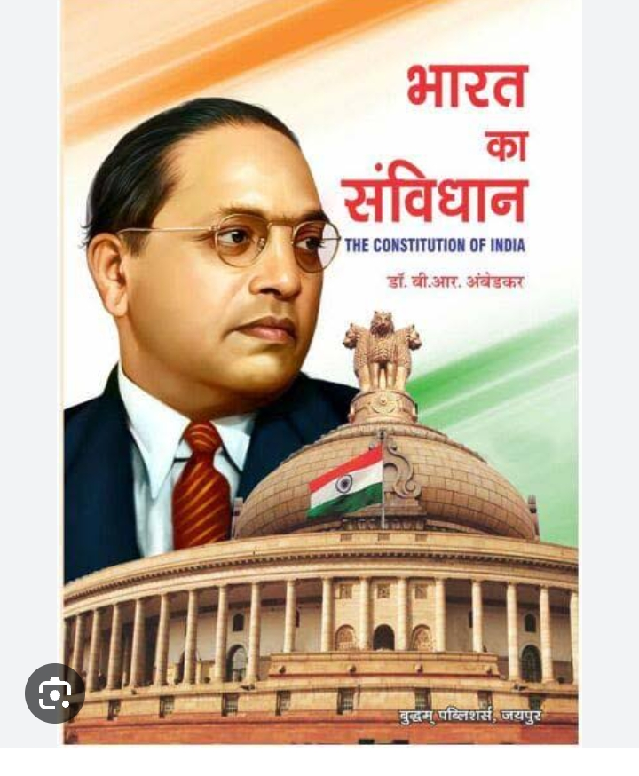
जनजातियों के लिए संवैधानिक प्रावधान

Slide 19
अनुच्छेद 15 (3)- धर्म वंश मूल स्थान जाति लिंग के आधार पर कोई विभेद नहीं
अनुच्छेद 164 (12)- बिहार, मध्य प्रदेश, उड़ीसा, में जनजाति कल्याण के लिए पृथक मंत्रालय
अनुच्छेद 244- पांचवी अनुसूची अंतर्गत जनजाति सलाहकार परिषद की स्थापना
अनुच्छेद 275 (12)- जनजाति कल्याण एवं प्रशासन के लिए राज्यों को अनुदान
अनुच्छेद 334 (16)- लोकसभा व राज्यसभा में जनजातियों के लिए स्थान सुरक्षित
अनुच्छेद 365 (4)- सार्वजनिक सेवाओं में जनजातियों के लिए स्थान सुरक्षित
अनुच्छेद 338 -राष्ट्रपति द्वारा जनजाति कल्याण के लिए विशेष अधिकारी की नियुक्ति
अनुच्छेद 339- राष्ट्रपति राज्यों से अनुसूचित क्षेत्रों के प्रशासन और कल्याण के लिए निर्देश
दे सकता है उनसे रिपोर्ट मांग सकता है

Slide 20
अनुच्छेद 340 राष्ट्रपति जनजाति विकास के लिए सुझाव देने हेतु आयोग गठित कर सकता है
अनुच्छेद 342 राष्ट्रपति संबंधित राज्य के राज्यपाल के सलाह से किसी भी जनजाति को अनुसूचित घोषित कर सकता है

Slide 21
जनजाति विकास के विशेष कार्यक्रम
संसद व विधानसभा में आरक्षण-अनुच्छेद 330 332 लोकसभा व राज्य की विधानसभा में स्थान सुरक्षित।
सेवाओं में आरक्षण-जनसंख्या के अनुपात में केंद्र व राज्य की सेवाओ
शिक्षा की विशेष सुविधा।
अत्याचारों की रोकथाम-1989 जनजाति अत्याचार अधिनियम पास
जनजाति विकास कार्यक्रम-छठवीं पंचवर्षीय योजना 1980 समन्वित जनजाति विकास परियोजना प्रारंभ
जनजातियों में सहकारी विपणन का विकास -1987 ट्राईफेड
जनजातीय अनुसंधान संस्थान –भारत में में 15 केंद्र स्थापित
पुनर्वास की सुविधाएं-मध्य प्रदेश, छत्तीसगढ़ बिहार, झारखंड, उत्तर पूर्व राज तथा कर्नाटक

Slide 22
छत्तीसगढ़ में जनजाति विकास के विशेष कार्यक्रम
सरस्वती साइकिल योजना
पूर्व मैट्रिक छात्रवृत्ति
कन्या साक्षरता प्रोत्साहन योजना
अखिल भारतीय सेवा की तैयारी
मध्यान्ह भोजन कार्यक्रम
विवेकानंद युवा करियर निर्माण केंद्र
प्रशिक्षण सह उत्पादन केंद्र
गुरु घासीदास लोक कला महोत्सव
शहीद वीर नारायण सिंह लोक महोत्सव

Slide 23
जनजाति विकास के सुझाव
आर्थिक पिछड़ापन-रोजगार के अवसर में वृद्धि व स्वरोजगार को बढ़ावा
सांस्कृतिक समस्या-जनजाति संस्कृति के शिक्षा व मनोरंजन
शैक्षणिक समस्या-व्यवहारिक शिक्षा की आवश्यकता
स्वास्थ्य समस्या -सचल चिकित्सालयों की व्यवस्था

Slide 24
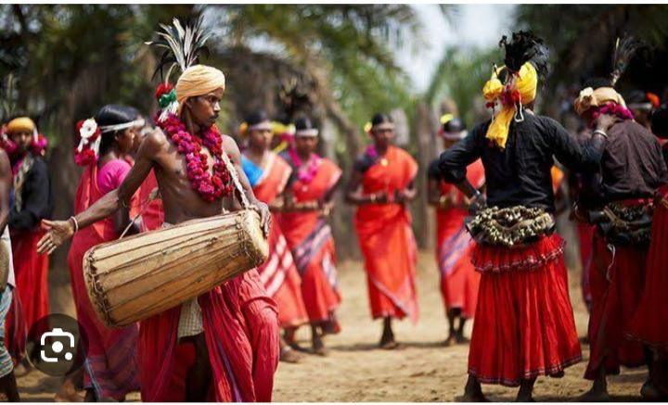
निष्कर्ष

Slide 25

Thank you

